Slide 1
增加实现MEM型指令

Slide 2
实验过程
1. 分析指令，确定复用部分和需要增加的硬件功能；
2. 设计数据通路和控制逻辑；
3. 用Verilog 语言实现设计。

Slide 3
指令格式
指令格式 | 描述 | 31~26 | 25~21 | 20~16 | 15~0
 |  | op(6位) | rs(5位) | rt(5位) | imm(16位)
sw rt, imm(rs) | Addr ←GPR[rs] + sign_ext(imm) DM[Addr] ←GPR[rt] | 101011 | rs | rt | imm
lw rt, imm(rs) | Addr ←GPR[rs] + sign_ext(imm) GPR[rt] ←DM[Addr] | 100011 | rs | rt | imm
base
offset

Slide 4
指令比较分析
指令格式：指令格式和I型指令相同；
指令功能：指令执行流程和先前实现的指令不同。
复用：取指，读GPR，立即数扩展，ALU，写GPR。
增加：DM模块； GPR写数据增加从DM读出的数据。
（sw 指令）
立即数扩展
写DM
取指→
计算DM地址
读源操作数
读DM
→写GPR （lw 指令）

Slide 5
DM模块设计
lw指令读DM→ 一个读端口
sw指令写DM→ 一个写端口
读端口是组合逻辑。
写端口是时序逻辑。
读端口和写端口不会同时使用，而且地址计算方法相同，所以可以共用地址线。
不是每种指令都写DM ，所以写端口需要写使能信号控制。

Slide 6
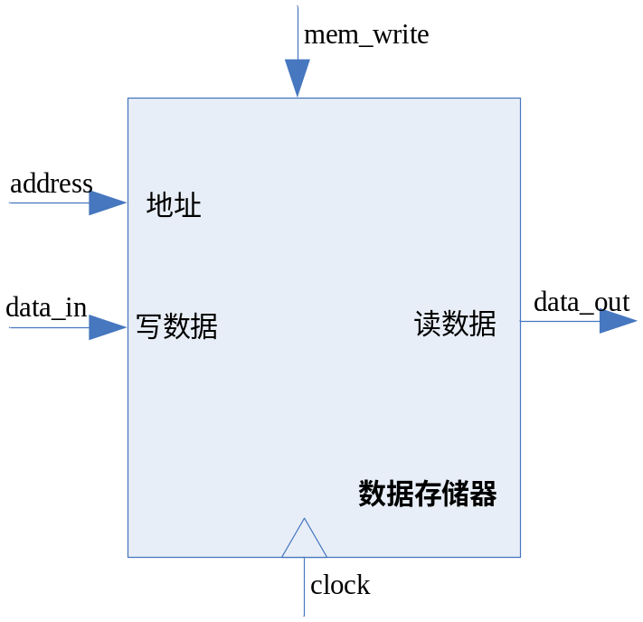
模块接口说明
功能
信号名 | 方向 | 描述
data_out[31:0] | O | 读出的数据
clock | I | 时钟信号，上升沿有效
mem_write | I | 写使能信号 1：有效；0：无效。
address[31:0] | I | 读写地址
data_in[31:0] | I | 要写入的数据
功能名称 | 功能描述
读存储器 | data_out = 数据存储器[address]。
写存储器 | mem_write信号有效时，在clock的上升沿，数据存储器[address] = data_in。

Slide 7
DM模块接口定义
//数据存储器
module dm(output [31:0] data_out ，
input clock ，
input mem_write ，
input [31:0] address ，
input [31:0] data_in ）;
//4KB数据存储器
reg [31:0] data_memory[1023:0];

Slide 8
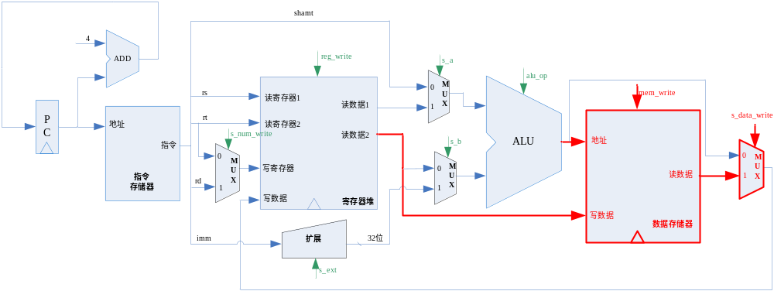
数据通路

